Slide 1
社会组织年检操作流程
滁州市民政局
2024年3月

Slide 2
社会组织年检操作流程
业务流程
登陆安徽省社会组织管理信息系统填报年检材料并上报；
民政部门对年检材料预审
网上填报
预审材料
预审通过：选择“一键打印”
预审不通过：退回补正（可在上次填报的基础上重新编辑）
Notes:
2.业务主管单位初审
社会组织将填写完成的年检报告书打印成纸质文本，经法定代表人签字、加盖社会组织印章后，报业务主管单位初审，业务主管单位对年检报告书提出初审意见并加盖公章。
3.网上申报
社会组织于5月1日前在系统中上报年检报告书,由登记管理机关进行网上审核。资料不齐全的，登记管理机关将予以退回，社会组织应在退回后5日内进行补正并重新提交。
2.业务主管单位初审
社会组织将填写完成的年检报告书打印成纸质文本，经法定代表人签字、加盖社会组织印章后，报业务主管单位初审，业务主管单位对年检报告书提出初审意见并加盖公章。
3.网上申报
社会组织于5月1日前在系统中上报年检报告书,由登记管理机关进行网上审核。资料不齐全的，登记管理机关将予以退回，社会组织应在退回后5日内进行补正并重新提交。

Slide 3
社会组织年检操作流程
业务流程
网上填报
初审材料
登陆安徽省社会组织管理信息系统填报年检材料并上报；
民政部门对年检材料预审
状态栏显示“待提交业务主管单位初审意见”时，勾选后一键打印年度检查报告书，并报送至业务主管单位初审，由业务主管单位填写初审意见并加盖印章；
上传业务主管单位初审意见（JPG或PDF格式）
上传业务
主管意见
Notes:
2.业务主管单位初审
社会组织将填写完成的年检报告书打印成纸质文本，经法定代表人签字、加盖社会组织印章后，报业务主管单位初审，业务主管单位对年检报告书提出初审意见并加盖公章。
3.网上申报
社会组织于5月1日前在系统中上报年检报告书,由登记管理机关进行网上审核。资料不齐全的，登记管理机关将予以退回，社会组织应在退回后5日内进行补正并重新提交。
2.业务主管单位初审
社会组织将填写完成的年检报告书打印成纸质文本，经法定代表人签字、加盖社会组织印章后，报业务主管单位初审，业务主管单位对年检报告书提出初审意见并加盖公章。
3.网上申报
社会组织于5月1日前在系统中上报年检报告书,由登记管理机关进行网上审核。资料不齐全的，登记管理机关将予以退回，社会组织应在退回后5日内进行补正并重新提交。

Slide 4
社会组织年检操作流程
业务流程
网上填报
初审材料
登陆安徽省社会组织管理信息系统填报年检材料并上报；
民政部门对年检材料预审
状态栏显示“待提交业务主管单位初审意见”时，勾选后一键打印年度检查报告书，并报送至业务主管单位初审，由业务主管单位填写初审意见并加盖印章；
上传业务主管单位初审意见（JPG或PDF格式）
上传业务
主管意见
状态栏显示为“待办结”时，则将登记证书副本送至民政部门盖章办结（民政局520办公室）
状态栏显示为“不予受理”时，重新填报（先查看“审核流程”，然后在上次填报的基础上通过复制再编辑）
民政下达
年检结论
Notes:
2.业务主管单位初审
社会组织将填写完成的年检报告书打印成纸质文本，经法定代表人签字、加盖社会组织印章后，报业务主管单位初审，业务主管单位对年检报告书提出初审意见并加盖公章。
3.网上申报
社会组织于5月1日前在系统中上报年检报告书,由登记管理机关进行网上审核。资料不齐全的，登记管理机关将予以退回，社会组织应在退回后5日内进行补正并重新提交。
2.业务主管单位初审
社会组织将填写完成的年检报告书打印成纸质文本，经法定代表人签字、加盖社会组织印章后，报业务主管单位初审，业务主管单位对年检报告书提出初审意见并加盖公章。
3.网上申报
社会组织于5月1日前在系统中上报年检报告书,由登记管理机关进行网上审核。资料不齐全的，登记管理机关将予以退回，社会组织应在退回后5日内进行补正并重新提交。

Slide 5
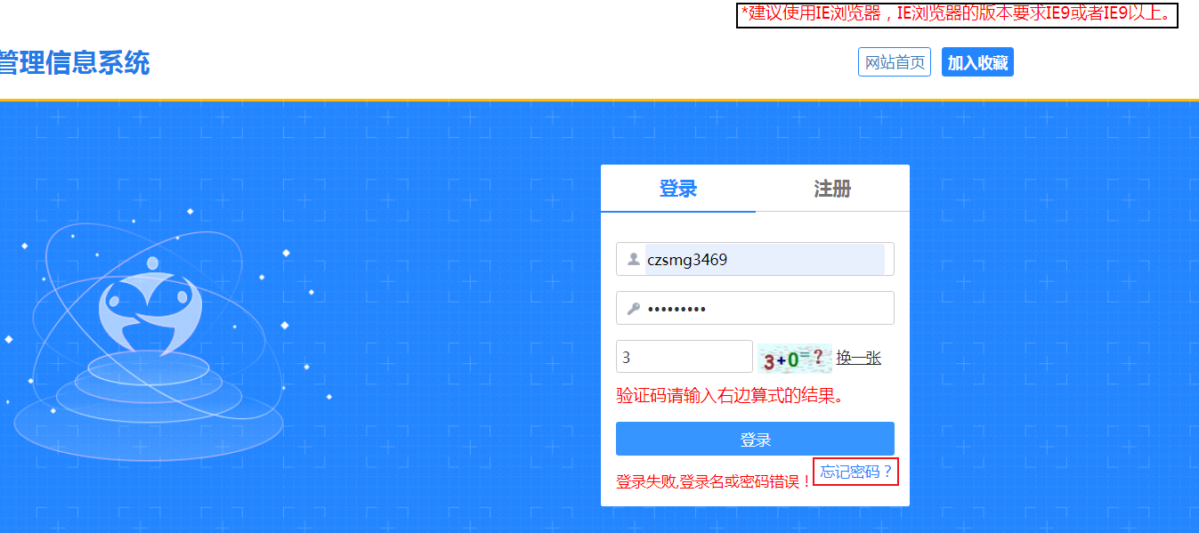
社会组织年检操作流程
业务流程
显示“待办结”后，即可将登记证书副本送至民政部门盖章办结；根据自身实际需要，也可以一并选择打印纸质材料盖章（今年不做硬性要求）
注意：
上传证书为登记证书副本，且正反两面都要上传；
无论23年度是否收取会费，只要有会费标准就必须如实填报，可在总结中报告因何原因未收取会费；
部分浏览器无法登陆网站，再确认账号、密码无误的前提下，可以尝试更换浏览器；如丢失密码则点击右下角“忘记密码”，通过登记时的邮箱找回密码（找回的密码为初始密码，再次登录时需要按要求再次设置新密码），也可以向民政局申请恢复密码（为确认申请人合法性，需携带纸质申请并盖章、证书副本原件至社会组织管理局）

Slide 6
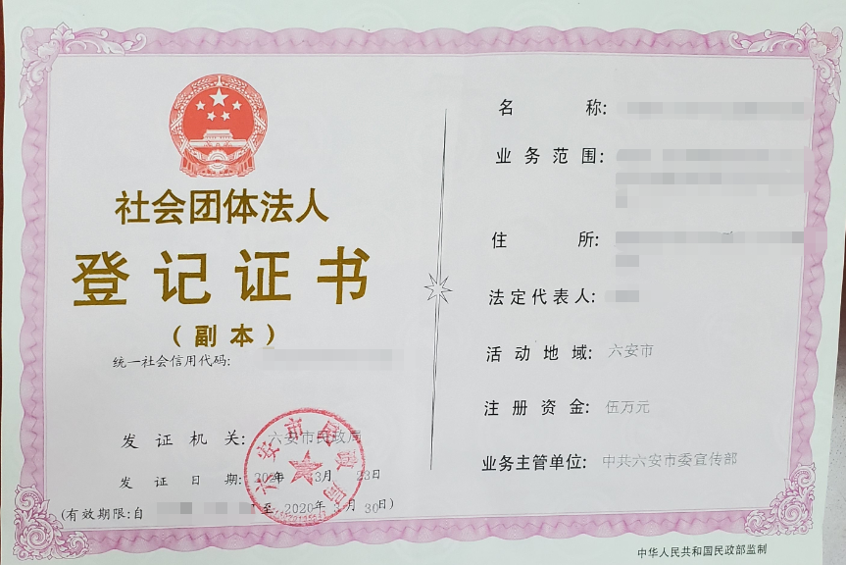
社会组织年检操作流程
关于上传法人登记证书副本
证书上传正反面
Notes:
年度检查报告书、脱贫攻坚活动情况表、承接政府转移职能和购买服务情况 、公职人员兼任社会团体职务情况、社会团体收费情况、业务主管单位初审意见、法人登记证书副本

Slide 7
谢
咨询电话：3049390

